Slide 1
СТРУКТУРИ ДАНИХ
С++

Slide 2
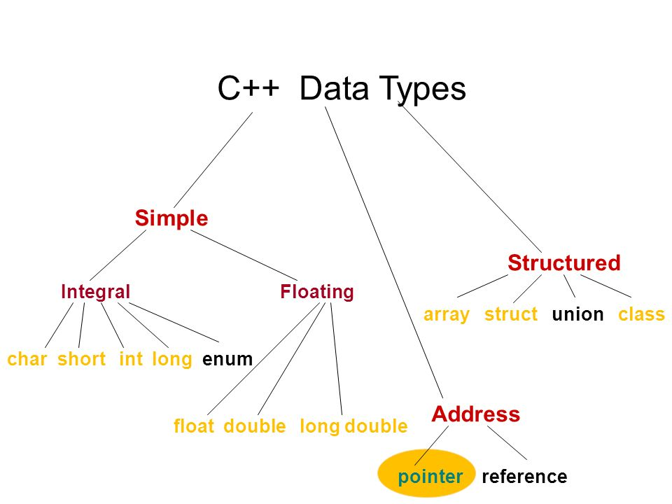

Slide 3
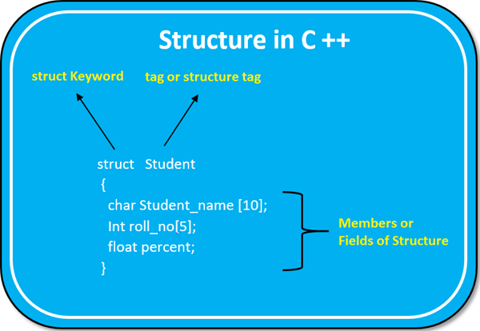
Структури
Структура - це сукупність змінних різних типів даних під єдиною назвою.
struct Person
{
char name[50];
int age;
};
int main()
{
Person p1;
cin.get(p1.name, 50);
cin>>p1.age;
}

Slide 4
Доступ до елементів структур
Доступ до елементів структур може здійснювати двомісні операції: операцією точки (.) або операцією стрілки (->).
Якщо доступ здійснюється через об'єкт, то використовується точка
cout<<p.age;
Якщо доступ здійснюється за допомогою вказівника на об'єкті, використовується операційна стрілка:
p->age = 32;
.
->

Slide 5
Приклад
#include <iostream>
using namespace std;
struct Person
{
char name[50];
int age;
};
int main()
{
Person p1;
cin.get(p1.name, 50);
cin >> p1.age;
cout << "Name: " << p1.name << endl;
cout <<"Age: " << p1.age << endl;
return 0;
}

Slide 6
Масив структур
#include <iostream>
using namespace std;
struct Person
{
char name[50];
int age;
};
int main()
{
Person p1[3];
for(int i=0;i<3;i++)
{
cin.get(p1[i].name, 50);
cin >> p1[i].age;
cin.get();
}
for(int i=0;i<3;i++)
{cout << "Name: " << p1[i].name << endl;
cout <<"Age: " << p1[i].age << endl;
}
return 0;
}

Slide 7
Структури і функції
#include <iostream>
struct Employee
{short id;
int age;
double salary;
};
void printInformation(Employee employee)
{
std::cout << "ID: " << employee.id;
std::cout << "Age: " << employee.age;
std::cout << "Salary: " << employee.salary;
}
int main()
{ Employee john = { 21, 27, 28.45 };
Employee james = { 22, 29, 19.29 };
printInformation(john);
printInformation(james);
return 0;
}
Перевагою використання структур є можливість передати всю структуру в функцію, яка повинна працювати з її елементами

Slide 8
Вказівники на структури
Як і на будь-який інший тип, на структури можна вказати за власним типом вказівників:
struct movies_t {
заголовок рядка;
int рік;
};
movies_t amovie;
movies_t * pmovie;

Slide 9
Вказівники на структури
struct person kate = {31, "Kate"};
struct person * p_kate = &kate;
char * name = p_kate->name;
int age = (*p_kate).age;
// змінимо елемент age
p_kate->age = 32;
Використовуючи вказівник на структуру, можна отримати доступ до її елементів.
Два способи
застосування опису операцій пошуку:
(*вказівник _на_структуру).ім’я_елемента
використання операцій -> (операція стрілка):
вказівник _на_структуру->ім’я_елемента

Slide 10
Приклад
string mystr;
movies_t amovie;
movies_t * pmovie;
pmovie = &amovie;
getline (cin, pmovie->title);
getline (cin, mystr);
(stringstream) mystr >> pmovie->year;
cout << pmovie->title;
Приклад, який поєднує вказівники та структури та служить для введення нового оператора: оператора стрілки (->):

